Slide 1

English
This presentation is automatically generated.
You can freely edit it and add any extra content you wish.
Español
Esta presentación se genera automáticamente.
Puedes modificarla a tu criterio y añadir cualquier contenido adicional que desees.
Italiano
Questa presentazione è generata automaticamente.
Puoi modificarla liberamente e aggiungere eventuali contenuti extra che desideri.

Slide 2

Controlla l'Intensità della Luce
Esplora il mondo del colore e della luce usando una manopola per cambiare gradualmente la luminosità di una lampada dal nero al bianco.

Slide 3
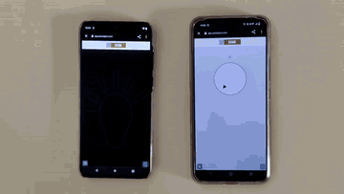
Cosa faremo?

Slide 4
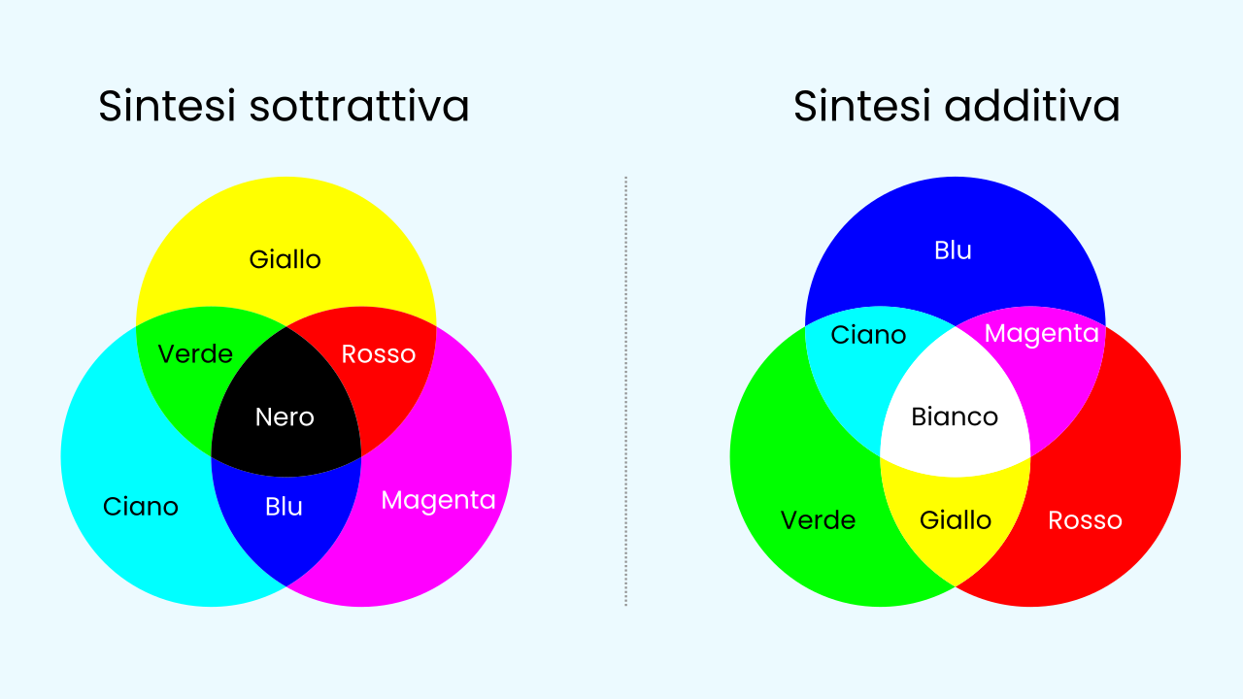
Colori Stampa vs. Schermo
Il colore sottrattivo (come l'inchiostro su carta) inizia con una superficie bianca e *sottrae* luce. Mescolando tutti i colori primari dell'inchiostro (Ciano, Magenta, Giallo) si ottiene il nero.
Il colore additivo (come uno schermo del telefono) inizia con una superficie nera e *aggiunge* luce. I colori primari sono Rosso, Verde e Blu (RGB). Mescolando tutti e tre alla massima intensità si crea una luce bianca pura. Questo è il modello che usiamo in Protobject!

Slide 5

Colore Additivo e Sfumature di Grigio
Nel modello additivo RGB, possiamo creare diverse sfumature di grigio mescolando quantità uguali di luce rossa, verde e blu.
Una bassa intensità di tutti e tre i colori si traduce in un grigio scuro.
Un'alta intensità di tutti e tre si traduce in un grigio chiaro.
Il nero è la totale assenza di luce (tutti i colori spenti), mentre il bianco è tutti e tre i colori alla loro massima intensità.

Slide 6

Usare un Potenziometro per Controllare l'Intensità
Per controllare la luminosità della nostra luce, abbiamo bisogno di un input analogico. Il potenziometro è lo strumento perfetto per questo! È un componente, solitamente controllato con una manopola, che fornisce una gamma fluida di valori.
Possiamo usare il valore del potenziometro per impostare la luminosità per i pixel rossi, verdi e blu sullo schermo tutti insieme. Girando la manopola, possiamo far visualizzare allo schermo qualsiasi sfumatura dal nero fino al bianco.

Slide 7

Mettiamoci al lavoro!
Useremo il potenziometro per modificare l'intensità della nostra lampada. Mentre giriamo la manopola, il nostro programma leggerà il suo valore e lo convertirà in un livello di luminosità per la lampada, regolandolo in tempo reale.

Slide 8
Crea la Lampada Variabile
Creiamo il prototipo per controllare l'intensità della luce.
Premi Aggiungi Dispositivo, seleziona Lampada e premi Apri in questa finestra.
Premi di nuovo Aggiungi Dispositivo, seleziona Manopola e scansiona il codice QR con il tuo smartphone.

Slide 9
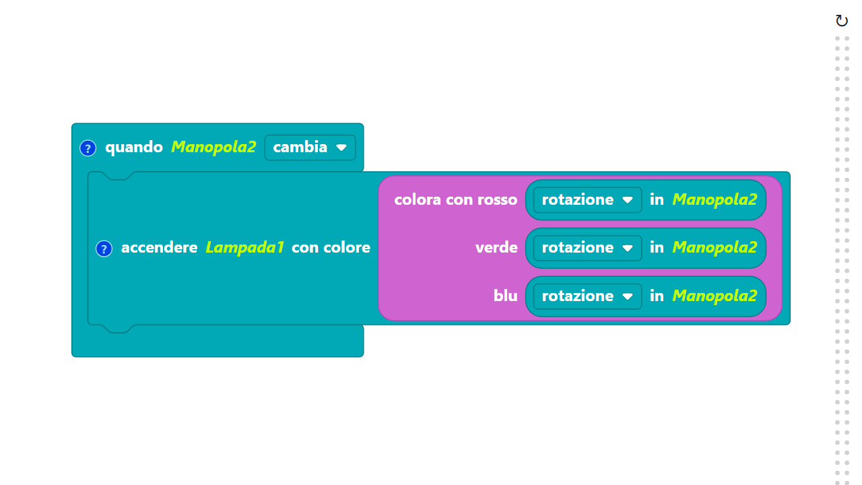
Composizione del Codice
Clicca sull'icona del punto interrogativo per aprire i commenti che spiegano il codice.
I blocchi di colore si trovano nella categoria Colore.
Ricorda: Puoi costruirlo usando un evento (più efficiente) o un loop principale.
https://app.protobject.com/generate?a13.knobluz&it&dynamic&-1

Slide 10
Rifletti
Lo hai fatto inviando lo *stesso* valore dalla manopola ai canali Rosso, Verde e Blu.
*Ma se inviassi valori *diversi*? Come programmeresti la manopola per regolare solo l'intensità della luce rossa, mentre il verde e il blu rimangono spenti?*

